Slide 1
제 8회 인공지능 및 로보틱스 여름학교 AI & Robotics Summer School 2023 - 딥러닝 실습 1 – Deep Learning Basics & Classification
AILAB
School of Integrated Technology (SIT)
Gwangju Institute of Science and Technology (GIST)
Notes:
인사
강의자 소개
오늘 배울 내용 간략 소개

Slide 2
Index
0. Overview
1. Basic Model Code
Network function
Fully Connected Layer
Convolutional Neural Network
Trainer
Data Loader
2. Train Loop for Classification
Train with Predefined Model
Train with Pretrained Model for Finetune
Visualization & Evaluation
3. Train Loop for Detection
Trainer
Training Detection Model
Notes:
오늘 배운 내용 정리 및 배울 간략 소개 겸, 수업 흐름 파악

Slide 3
0. Overview
Notes:
pass

Slide 4

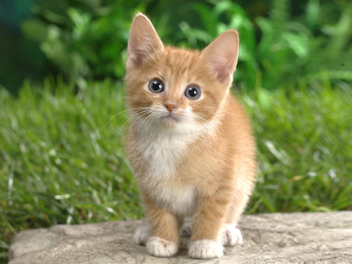
Overview – Classification
이미지 분류(Classification)는 주어진 이미지가 어떤 클래스에 속하는지 예측하는 문제
이미지 분류를 위해서는 데이터셋, 모델, 그리고 라벨이 필요
이번 수업에서는 이미지 분류를 위한 벤치마크 데이터셋 cifar10을 사용하여 분류 모델을 학습하는 과정을 진행
Output
DOG
DOG
CAT
Dataset
Network
Notes:
- 수업 전체 내용 정리

Slide 5
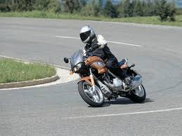
Overview – Object Detection
객체 탐지(Object Detection)은 이미지 내 물체의 위치를 탐지하고 인식하는 문제
객체 탐지를 위해서는 이미지, 모델, 라벨에 더하여 이미지 내 객체의 위치 정보를 담고 있는 박스 정보가 필요
객체 탐지에서는 오브젝트의 영역을 제안하는 과정과 제안된 영역 내 오브젝트를 분류하는 과정을 포함
앞선 분류 문제의 학습에서 달라지는 점들을 중점적으로 Faster-RCNN 모델과 VOC Detection 데이터셋으로 활용해 객체 탐지 태스크를 진행
Human
Region Proposal
motorbike
Feature map
Classification
Dataset
Network
Output
Notes:
- 수업 전체 내용 정리

Slide 6
Requirements
torch
torch.nn : 신경망 구축 관련 라이브러리
torch.optim : 옵티마이저 관련 라이브러리
torch.utils.data : 데이터로더 관련 라이브러리
torchvison
torchvision.models : 사전 정의된 모델 관련 라이브러리
torchvision.datasets : 벤치마크 데이터셋 관련 라이브러리
torchvision.transforms : 데이터 어그멘테이션 관련 라이브러리
vision.references.detection
transforms : 탐지 태스크를 위한 transforms
engine : 탐지 태스크를 위한 train / val 함수 정의
utils : 탐지 태스크를 위한 utils
Notes:
수업 내용에서 필요한 패키지
어떤 패키지를 어떻게 쓸지 간략 설명

Slide 7
1. Basic Model Code
- Network function
- Fully Connected Layer
- Convolutional Neural Network
- Trainer
- Data Loader

Slide 8
Network Function
import torch.nn as nn
fc_layer = nn.Linear(7*7*32, 1)
conv_layer = nn.Conv2d(in_channels=1, out_channels=16, kernel_size=5, stride=1, padding=2),
sequential_layer1 = nn.Sequential(
nn.Conv2d(in_channels=1, out_channels=16, kernel_size=5, stride=1, padding=2),
nn.ReLU(),
nn.MaxPool2d(kernel_size=2, stride=2)
)
nn.Linear : Fully Connected Layer, 입력 뉴런이 출력 뉴런과 모두 연결되어 입력과 출력 간의 모든 가능한 관계를 학습
nn.Conv2d : Convolutional Layer, 주어진 출력 채널 수와 사이즈를 가지는 커널을 다수 포함하여 데이터에서 특정 패턴들을 추출
nn.Sequential : 데이터가 들어오면 입력된 모듈들에 순차적으로 통과시키는 컨테이너
nn.ReLU : ReLU 활성화 함수, 비선형 함수로 선형적으로 표현할 수 없는 복잡한 관계를 표한할 수 있게함
nn.MaxPool2d : Max Pooling Layer, 데이터의 수를 줄이면서 중요한 피쳐를 추출
Notes:
기본 네트워크 펑션 소개

Slide 9
Network Model
-
import torch.nn as nn
class BasicNet(nn.Module):
def __init__(self, output_shape=10):
super(BasicNet, self).__init__()
self.fc = nn.Linear(32*32*3, output_shape)
def forward(self, x):
out = self.fc(x)
return out
기본 모델 구성을 위해 nn.Moudle을 상속
__init__()과 forward()를 작성
nn.Moudle 초기화를 위해 super().__init__() 호출
forward에서 __init__에서 선언한 레이어들에 입력 데이터를 통과
Notes:
기본 네트워크 class 구성

Slide 10
FCN
5개의 Linear 레이어로 쌓은 기본적인 MLP모델
Linear로만 구성되었기 때문에 이미지 같은 (3,32,32) 형태 데이터는 입력 전 Flatten 과정이 필요
모델 설계 시 입출력의 shape 고려 필요
마지막 레이어인 fc4는 전체 클래스 개수 만큼의 출력 필요
학습 시 Cross Entropy 함수를 사용하는 경우 함수 내에 softmax과정이 포함되어 최종 출력에 softmax를 사용하지 않음
Negative Likelihood Loss와 같이 함수 내에 softmax가 포함되어 있지 않은 경우 모델 최종 출력에 softmax 진행
import torch.nn as nn
class FCNet(nn.Module):
def __init__(self, num_classes=10):
super(FCNet, self).__init__()
self.fc0 = nn.Linear(32*32*3, 256)
self.fc1 = nn.Linear(256, 128)
self.fc2 = nn.Linear(128, 64)
self.fc3 = nn.Linear(64, 32)
self.fc4 = nn.Linear(32, num_classes)
def forward(self, x):
out0 = self.fc0(x)
out1 = self.fc1(out0)
out2 = self.fc2(out1)
out3 = self.fc3(out2)
out4 = self.fc4(out3)
score = self.fc(out4) # Score
# score = F.softmax(score)
return score
Notes:
기본 네트워크 class 구성

Slide 11
Basic CNN
2개의 Conv Layer와 Fc Layer를 포함한 기본적인 CNN 구조
nn.Sequential을 이용해 2개의 레이어를 구성
각 레이어마다 Conv Layer, ReLU 활성화 함수, Max Pool 레이어로 구성
마지막에는 피쳐를 Flatten 시켜 Fc Layer를 이용해 분류 진행
Linear Layer를 선언하기 위해 모델의 출력 shape에 대한 사전 계산이 필요
import torch.nn as nn
class ConvNet(nn.Module):
def __init__(self, num_classes=10):
super(ConvNet, self).__init__()
self.layer1 = nn.Sequential(
nn.Conv2d(in_channels=1, out_channels=16,
kernel_size=5, stride=1, padding=2),
nn.ReLU(),
nn.MaxPool2d(kernel_size=2, stride=2))
self.layer2 = nn.Sequential(
nn.Conv2d(in_channels=16, out_channels=32,
kernel_size=5, stride=1, padding=2),
nn.ReLU(),
nn.MaxPool2d(kernel_size=2, stride=2))
# Linear model (w*h*c of the last feature map, Number of class)
self.fc = nn.Linear(7*7*32, num_classes)
def forward(self, x):
out = self.layer1(x)
out = self.layer2(out)
flatten = out.view(out.size(0), -1) # Flatten
# flatten = out.reshape(out.size(0), -1) # We can also use '.reshape'
score = self.fc(flatten) # Score
# score = F.softmax(score)
return score
Notes:
기본 네트워크 class 구성

Slide 12
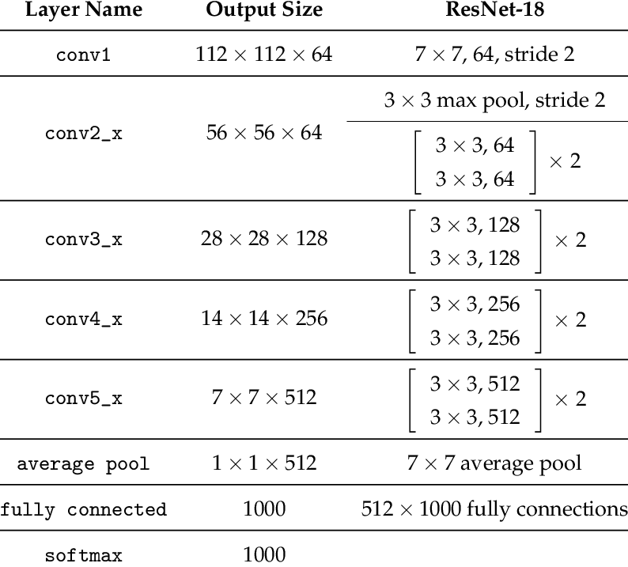
Trainer
torchvision.models에서 사전에 정의된 모델 활용 가능
모델의 weight 파라미터를 통해 사전 학습된 파라미터 전이 가능
weight는 models.[모델명]_Weights.Default 혹은 models.[모델명]_Weights.[파라미터명] 으로 선언
사전 정의된 모델은 출력 shape가 정해져 있기 때문에 사용시 조정이 필요
모델 최종 출력 형태를 결정하는 fc 레이어를 새로 선언하는 것으로 출력 shape 변경이 가능
import torch.nn as nn
import torchvision.models as models
weights = models.ResNet18_Weights.DEFAULT
model = models.resnet18(weight=weights)
num_classes = 10
model.fc = nn.Linear(512, num_classes)
ResNet18 Structure
https://www.researchgate.net/figure/ResNet-18-Architecture_tbl1_322476121

Slide 13
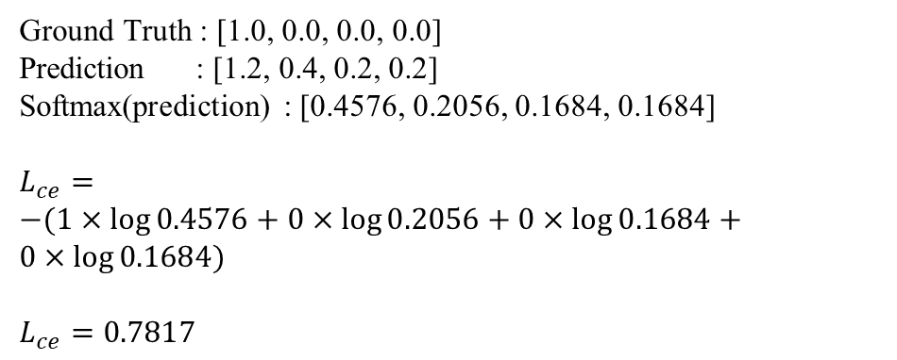
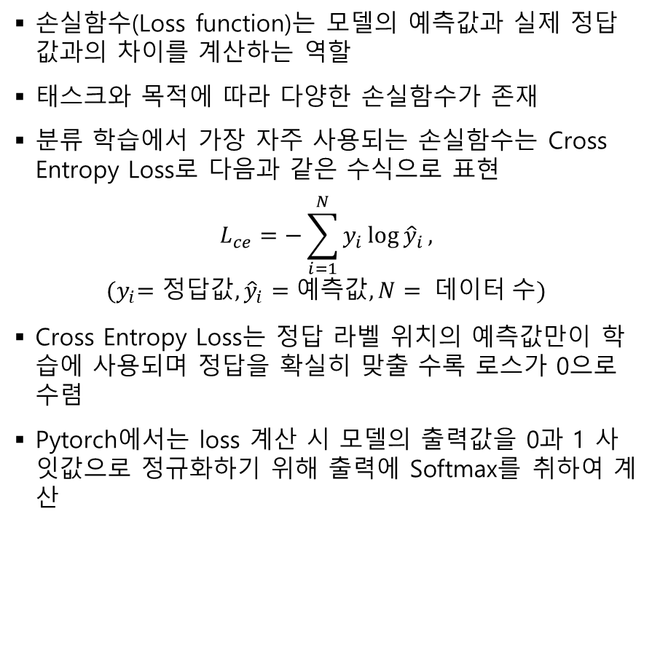
Trainer
손실함수(Loss function)는 모델의 예측값과 실제 정답값과의 차이를 계산하는 역할
태스크와 목적에 따라 다양한 손실함수가 존재
분류 학습에서 가장 자주 사용되는 손실함수는 Cross Entropy Loss로 다음과 같은 수식으로 표현
$$L_{ce}=−\sum_{i=1}^{N}{y_{i}\log{{\hat{y}}_{i}}},$$
$${(y}_{i}=정답값, {\hat{y}}_{i}=예측값, N= 데이터 수)$$
Cross Entropy Loss는 정답 라벨 위치의 예측값만이 학습에 사용되며 정답을 확실히 맞출 수록 로스가 0으로 수렴
Pytorch에서는 loss 계산 시 모델의 출력값을 0과 1 사잇값으로 정규화하기 위해 출력에 Softmax를 취하여 계산
Ground Truth : [1.0, 0.0, 0.0, 0.0]
Prediction : [1.2, 0.4, 0.2, 0.2]
Softmax(prediction) : [0.4576, 0.2056, 0.1684, 0.1684]
$$L_{ce}=$$
$$−(1×\log{0.4576}+0×\log{0.2056}+0×\log{0.1684+}$$
$$0×\log{0.1684)}$$
$$L_{ce}=0.7817$$
criterion = nn.CrossEntropyLoss()
prediction = torch.tensor([1.2, 0.4, 0.2, 0.2])
groundTruth = torch.tensor([1.0, 0.0, 0.0, 0.0])
loss = criterion(prediction, groundTruth)
-----------------------------------------------------------
tensor(0.7817)

Slide 14
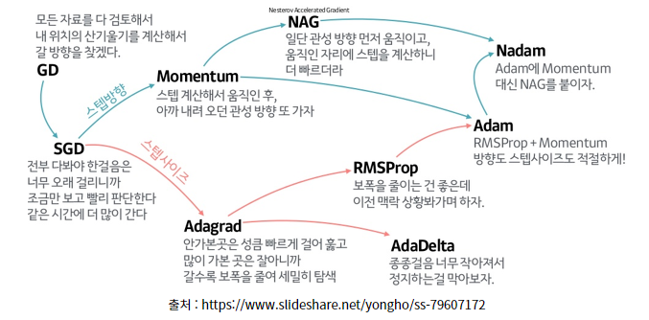
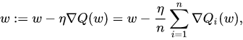
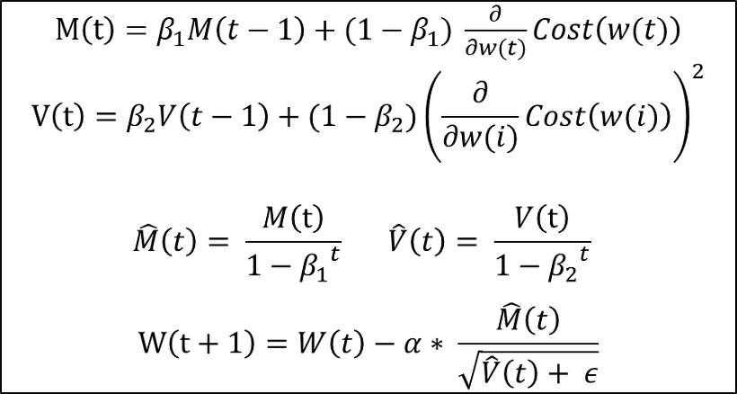
Trainer
옵티마이저(Optimizer)는 손실함수를 최소화하는 방향의 기울기로 모델의 파라미터를 업데이트 하는 역할
Gradient Descent(GD)는 모든 데이터를 다 고려한 후 기울기를 계산하여 모델 파라미터를 업데이트
Stochastic Gradient Descent(SGD)는 일부 데이터만 고려하여 빠르게 기울기를 계산하고 모델 파라미터를 업데이트
SGD는 GD 보다 같은 시간 내에 더 많은 학습을 진행할 수 있음
SGD는 근본적으로는 데이터 하나마다 기울기를 계산하여 모델을 학습하는 방법이지만 미니 배치를 활용하여 모델을 학습하는 Mini-Batch Stochastic Gradient Descent(MSGD, MGD)를 일반적으로 SGD라 부름
Adam은 이전 로스값을 기반으로 적응학습(Adaptive Learning)과 관성(Momentum)을 통해 진행 방향과 스텝 크기를 고려하여 모델을 학습
SGD :
ADAM :
https://twinw.tistory.com/247

Slide 15
Trainer
Pytorch에서는 torch.optim을 통해 옵티마이저를 사용
옵티마이저를 선언할 때 학습하고자 하는 모델의 파라미터와 학습률(learning rate)를 지정해줌
옵티마이저는 한 번 모델 업데이트 하기 전마다 zero_grad()를 통해 매번 초기화하는 과정이 필요
loss가 계산되면 backward()를 통해 모델의 그레디언트를 계산
그레디언트가 계산되면 optimizer.step()을 통해 모델의 파라미터를 업데이트
import torch
import torch.nn as nn
import torch.optim as optim
model = nn.Linear(2,2, bias=False)
torch.nn.init.ones_(model.weight.data)
criterion = nn.MSELoss()
optimizer = optim.SGD(model.parameters(), lr=0.01)
# output1
optimizer.zero_grad()
input = torch.tensor([1.0,4.0])
output = model(input)
loss1 = criterion(input, output)
loss1.backward()
optimizer.step()
print(output.data)
print(loss1.data)
print(model.weight.data)
#output2
optimizer.zero_grad()
output = model(input)
loss2 = criterion(input, output)
loss2.backward()
optimizer.step()
print(output.data)
print(loss2.data)
print(model.weight.data)
tensor([[1., 1.],
[1., 1.]])
tensor([5., 5.])
tensor(8.5000)
tensor([[0.96, 0.84],
[0.99, 0.96]])
tensor([4.3200, 4.8300]) tensor(5.8557)
tensor([[0.93, 0.71],
[0.98, 0.93]])

Slide 16
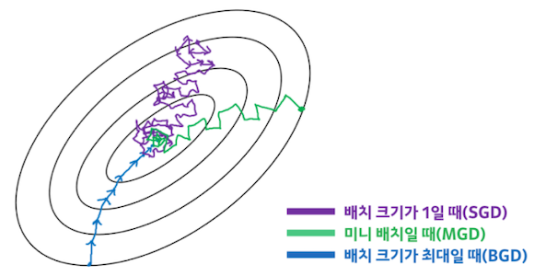
Trainer
일반적으로 학습할 모든 데이터(Batch)를 다 사용하는 것이 아니라 전체 데이터의 일부(Mini Batch)를 사용하여 학습을 진행
미니 배치를 활용하면 메모리, 학습 시간, 전역 최소값 탐색 등에 있어 장점이 있음
모든 데이터가 일부 데이터만을 사용하니 메모리에 올려야 하는 데이터 수가 감소
상대적으로 적은 데이터로 빈번하게 학습을 진행하므로 모델 수렴을 위한 최소한의 학습 횟수를 빠르게 달성
매번 다른 배치가 달라기지 때문에 학습의 방향성이 조금씩 달라지는 슈팅이 일어나고, 이것이 suboptimal한 위치에 빠졌을 때 탈출하는데 기여
Batch Size 별 학습 양상
https://www.kakaobrain.com/blog/113

Slide 17
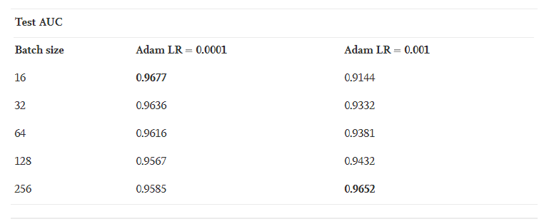
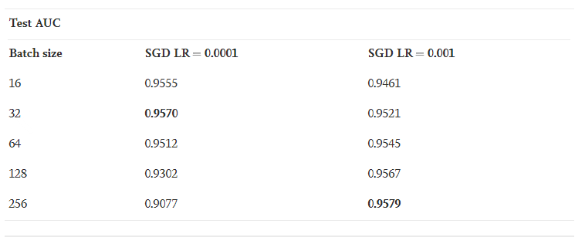
Trainer
모델 : ImageNet pretrained VGG16
데이터셋 : PatchCamelyon (Binary)
Fine tuning 여부 : O
결과 (ADAM / SGD).
Small Batch Size + Small Learning Rate : 0.9677 / 0.9555
Small Batch Size + Big Learning Rate : 0.9144 / 0.9461
Big Batch Size + Small Learning Rate : 0.9585 / 0.9077
Big Batch Size + Big Learning Rate : 0.9652 / 0.9579
배치 사이즈가 작을 때는 작은 학습률을 사용했을 때 성능이 좋음
배치 사이즈가 클 때는 큰 학습률을 사용했을 때 성능이 좋음
www.sciencedirect.com/science/article/pii/S2405959519303455#fig2
https://inhovation97.tistory.com/32

Slide 18
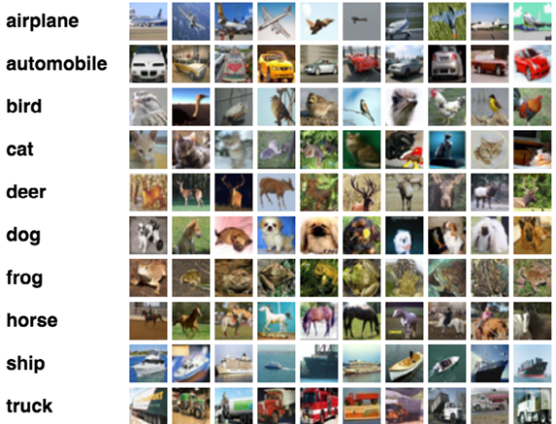
Loader
분류 모델 학습을 위한 데이터셋으로는 ImageNet, MNIST 등 다양하게 존재
이번에는 CIFAR-10을 이용하여 분류 모델의 학습을 진행
CIFAR-10은 비행기, 자동차, 새, 고양이, 사슴, 개, 개구리, 말, 배, 트럭의 10개의 서로 다른 클래스의 이미지를 분류하는 데이터셋
CIFAR-10은 총 60000개의 32x32 크기의 이미지를 포함하고 있어 50000개를 학습 중 사용하고, 10000개를 평가를 위해 사용
CIFAR-10

Slide 19
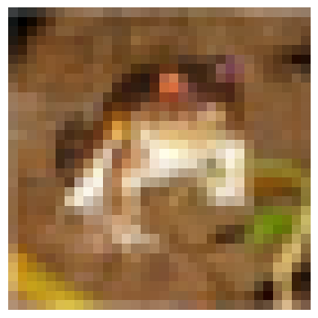
Loader
torchvision에서는 일부 데이터셋에 대해 사전 정의된 로더를 제공
CIFAR-10과 같은 데이터는 torchvison 내 datasets를 통해 사용 가능
파라미터로는 root, train, download, transform 등이 존재
root는 데이터를 불러올 경로를 의미
train은 학습에 사용할 것인지 평가에 사용할 것인지를 구분
download는 데이터가 존재하지 않은 경우 온라인에서 다운로드를 받을지를 선택
transform은 입력 이미지에 주고자 하는 변화를 입력
from torchvision import datasets
from torchvision.transforms import ToTensor
root = "./data"
train_data = datasets.CIFAR10(
root=root,
train=True,
download=True,
transform=ToTensor()
)
test_data = datasets.CIFAR10(
root=root,
train=False,
download=True,
transform=ToTensor()
)
import matplotlib.pyplot as plt
image = train_data[0][0]
plt.imshow(image.permute(1,2,0))
plt.axis('off')
plt.show()

Slide 20
Loader
torchvision에서 제공하지 않는 데이터셋 및 자신만의 로더가 필요한 경우에는 torch.utils.data의 Dataset을 상속 받아 커스텀 가능
커스텀 로더를 만들기 위해서는 __init__, __len__, __getitem__의 정의 필요
__init__에서는 클래스 내에서 사용할 변수들을 선언
__len__에서는 데이터셋의 길이를 표현할 값을 정의
__getitem__에서는 주어진 index에 맞는 데이터를 읽어 대응하는 라벨과 함께 전달
import os
from torch.utils.data import Dataset
import glob
import cv2
class CIFAR10(Dataset):
def __init__(self, root='./DATA', train=True, transform=None):
self.classes = 10
self.train = train
self.transform = transform
if self.train: # train
self.img_path = glob.glob(os.path.join(root,'train/*/*'))
else:
self.img_path = glob.glob(os.path.join(root,'test/*/*'))
self.label_dict = {'airplane':0, 'automobile':1, 'bird':2, 'cat':3, 'deer':4,'dog':5, 'frog':6,
'horse':7, 'ship':8, 'truck':9}
def __len__(self):
return len(self.img_path)
def __getitem__(self, idx):
img = cv2.imread(self.img_path[idx])
img = self.transform(img)
label = self.img_path[idx].split('/')[-2]
label = self.label_dict[label]
return img, label

Slide 21
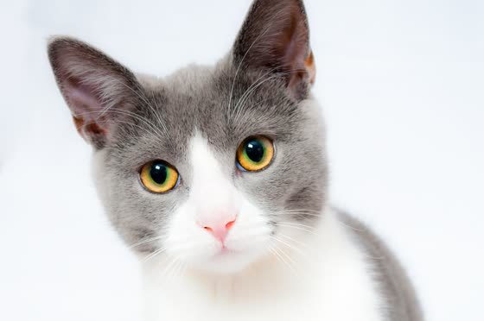
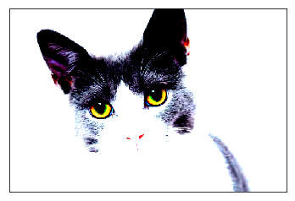
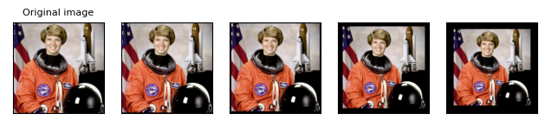
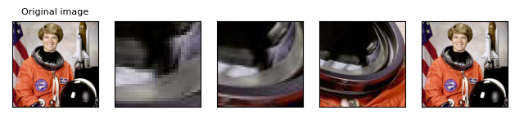
Loader
이미지 어그멘테이션(Image Augmentation)은 다양한 방법으로 이미지에 변화를 주는 것으로 데이터 양을 늘리고 데이터 과적합을 방지하는 전처리 기법을 의미
torchvision.transforms에서는 다양한 종류의 어그멘테이션을 제공
ToTensor는 주어진 PIL 이미지를 torch.Tensor로 변환
ToPILImage는 주어진 torch.Tensor를 PIL이미지로 변환
Normalize는 데이터값을 주어진 평균과 분산을 가지는 정규 분포로 변환
Resize는 이미지를 주어진 크기로 조절
Crop은 이미지를 주어진 크기만큼 잘라내는 것으로 Center Crop은 가운데를 주어진 크기만큼 자름
Normalize
https://gist.github.com/jbencook/8340230c70c8b0716fe3a0db85fcb71c
Resize
Center Crop
https://pytorch.org/vision/0.11/auto_examples/plot_transforms.html#sphx-glr-auto-examples-plot-transforms-py

Slide 22
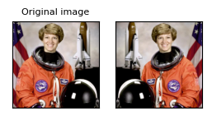
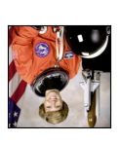
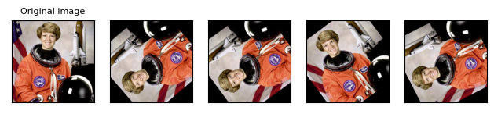
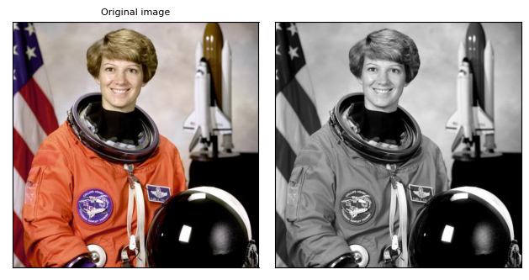
Loader
RandomHorizontalFlip은 이미지를 주어진 확률에 따라 좌우 대칭을 함
RandomVerticalFlip은 이미지를 주어진 확률에 따라 상하 대칭을 함
RandomRotation은 주어진 각도 내에서 랜덤하게 이미지를 회전
GrayScale은 이미지를 1차원 Gray scale로 변환
Horizontal / Vertical Flip
Random Rotation
Gray Scale
https://pytorch.org/vision/0.11/auto_examples/plot_transforms.html#sphx-glr-auto-examples-plot-transforms-py

Slide 23
Loader
from torch.utils.data import DataLoader
trainloader = DataLoader(train_data, batch_size=batch_size, shuffle=True)
testloader = DataLoader(test_data, batch_size=batch_size, shuffle=False)
데이터로더(DataLoader)는 학습이나 평가 시 데이터를 불러오는 과정을 편하게 하기 위해 사용
torch.utils.data에서 데이터로더 기능을 제공
데이터로더에는 dataset, batch_size, shuffle, num_workers 등의 파라미터가 존재
‘dataset’ 에는 데이터로더로 불러오려 하는 데이터셋을 입력
‘batch_size’ 는 미니 배치로 구성하고자 하는 데이터의 사이즈를 입력
‘shuffle’ 은 데이터를 불러올 때 순서를 섞을지 말지를 결정
‘num_workers’ 는 작업에 사용하고자 하는 CPU 스레드 개수를 의미하며, GPU 연산에 병목현상이 걸리는 경우 num_worker를 키우는 것이 도움이 될 수 있음

Slide 24
2. Train Loop for Classification
- Train with Predefined Model
- Train with Pretrained Model for Finetune
- Visualization & Evaluation

Slide 25
Train & Evaluation
학습에 필요한 라이브러리 import
import os
import torch
import torch.nn as nn
import torch.optim as optim
import torchvision.transforms as transforms
import torchvision.models as models
from torchvision import datasets
from torch.utils.data import DataLoader
경로 및 파라미터 설정
data_path = 'dataset을 저장한/할 디렉토리 경로'
save_path = '모델 파라미터를 저장할 디렉토리 경로'
epochs = 30
batch_size = 64
learning_rate = 0.001
# gpu를 사용할 수 있으면 gpu를 사용
device = 'cuda' if torch.cuda.is_available() else 'cpu'

Slide 26
Train & Evaluation
학습 데이터와 평가 데이터 별 transfrom 설정
train_transform = transforms.Compose([
transforms.Resize(32),
transforms.ToTensor(),
transforms.RandomHorizontalFlip(),
transforms.RandomRotation(30),
transforms.Normalize((0.5,0.5,0.5),(0.5,0.5,0.5))]
) test_transform = transforms.Compose([
transforms.Resize(32),
transforms.ToTensor(),
transforms.Normalize((0.5,0.5,0.5),(0.5,0.5,0.5))]
)
데이터셋과 데이터 로더 선언
train_data = datasets.CIFAR10(root=data_path,train=True,download=True,transform=train_transform)
test_data = datasets.CIFAR10(root=data_path,train=False,download=True,transform=test_transform)
trainloader = DataLoader(train_data, batch_size=batch_size, shuffle=True)
testloader = DataLoader(test_data, batch_size=batch_size, shuffle=False)

Slide 27
Train & Evaluation
모델 설계
class ConvNet(nn.Module):
def __init__(self, num_classes=10):
super(ConvNet, self).__init__()
self.layer1 = nn.Sequential(
nn.Conv2d(in_channels=3, out_channels=16, kernel_size=5, stride=1, padding=2),
nn.ReLU(),
nn.MaxPool2d(kernel_size=2, stride=2)) self.layer2 = nn.Sequential(
nn.Conv2d(in_channels=16, out_channels=32, kernel_size=5, stride=1, padding=2),
nn.ReLU(),
nn.MaxPool2d(kernel_size=2, stride=2)) self.fc = nn.Linear(8*8*32, num_classes)
def forward(self, x):
out = self.layer1(x)
out = self.layer2(out)
flatten = out.view(out.size(0), -1)
score = self.fc(flatten)
return score
모델, 손실함수, 옵티마이저 선언
model = ConvNet()
model = model.to(device)
criterion = nn.CrossEntropyLoss()
optimizer = optim.SGD(model.parameters(), lr=learning_rate)

Slide 28
Train & Evaluation
모델 학습 시 모델을 학습 모드로 변경하기 위해 model.train() 실행 필요
이전 스텝에서 계산된 그레디언트를 초기화 해주기 위해 optimzier.zero_grad() 실행
모델에 입력 데이터를 넣으면 각 클래스 별 신뢰도를 출력
모델 출력과 실제 정답값 간의 차이를 criterion이 계산
로스가 계산되면 loss.backward()를 통해 모델 파라미터별 그레디언트를 자동 계산
optimizer.step()을 통해 각 파라미터의 그레디언트를 기반으로 옵티마이저에 따라 업데이트
이번 epoch에서 계산된 loss와 Accuracy를 출력
def train(epoch):
print('\nEpoch: %d'%epoch)
# model train mode로 전환
model.train()
running_loss = 0.0
running_acc = 0.0
total = 0
for (inputs, labels) in trainloader:
inputs, labels = inputs.to(device), labels.to(device)
optimizer.zero_grad()
outputs = model(inputs)
_, pred = torch.max(outputs, 1)
total += outputs.size(0)
running_acc += (pred == labels).sum().item()
loss = criterion(outputs, labels)
loss.backward()
optimizer.step()
running_loss += loss.item()
total_loss = running_loss / len(trainloader)
total_acc = 100 * running_acc / total
print(f'Train epoch : {epoch} loss : {total_loss} Acc : {total_acc}%')

Slide 29
Train & Evaluation
모델 학습 시 모델을 평가 모드로 변경하기 위해 model.eval() 실행 필요
평가 시에는 모델을 업데이트 하지 않기 때문에 torch.no_grad()를 통해 자동으로 그레디언트를 계산하는 기능을 끄는 것으로 속도 향상
모델에 평가 데이터를 넣어 클래스 별 신뢰도를 출력하고 모델 출력과 정답값 간의 차이를 계산
한번 평가가 끝난 후 로스와 정확도 등을 출력하여 결과를 확인
def test(epoch):
print('\nEpoch: %d'%epoch)
# model eval mode로 전환
model.eval()
running_loss = 0.0
running_acc = 0.0
total = 0
with torch.no_grad():
for (inputs, labels) in testloader:
inputs, labels = inputs.to(device), labels.to(device)
outputs = model(inputs)
_, pred = torch.max(outputs, 1)
total += outputs.size(0)
running_acc += (pred == labels).sum().item()
loss = criterion(outputs, labels)
running_loss += loss.item()
total_loss = running_loss / len(testloader)
total_acc = 100 * running_acc / total
print(f'Test epoch : {epoch} loss : {total_loss} Acc : {total_acc}%')

Slide 30
Train & Evaluation
정해진 횟수 만큼 학습과 평가를 진행, 모델을 저장
for epoch in range(epochs):
train(epoch)
test(epoch)
path = os.path.join(save_path, f'epoch_{epoch}.pth')
torch.save(model.state_dict(), path)
Epoch: 0
Train epoch : 0 loss : 2.2775159903499476 Acc : 15.33%
Epoch: 0
Test epoch : 0 loss : 2.235907741412995 Acc : 20.44%
Epoch: 1
Train epoch : 1 loss : 2.175062928358307 Acc : 23.716%
Epoch: 1
Test epoch : 1 loss : 2.1026173017586873 Acc : 26.2%
...
Epoch: 28
Train epoch : 28 loss : 1.422033608112189 Acc : 49.93%
Epoch: 28
Test epoch : 28 loss : 1.37146694037565 Acc : 51.23%
Epoch: 29
Train epoch : 29 loss : 1.413746973590168 Acc : 50.294%
Epoch: 29
Test epoch : 29 loss : 1.370567892767062 Acc : 51.13%

Slide 31
Train & Evaluation
Train Predefined Model
model = ConvNet()
model = models.resnet18(weights=None)
num_classes = 10
model.fc = nn.Linear(512, num_classes)
Train and Test Again

Slide 32
Train & Evaluation
Tuning Pretrained Model
model = models.resnet18(weights=None)
num_classes = 10
model.fc = nn.Linear(512, num_classes)
model = models.resnet18(weights='DEFAULT')
num_classes = 10
model.fc = nn.Linear(512, num_classes)
Train and Test Again

Slide 33
3. Train Loop for Detection
- Train with Predefined Model
- Train with Pretrained Model for Finetune
- Visualization & Evaluation

Slide 34
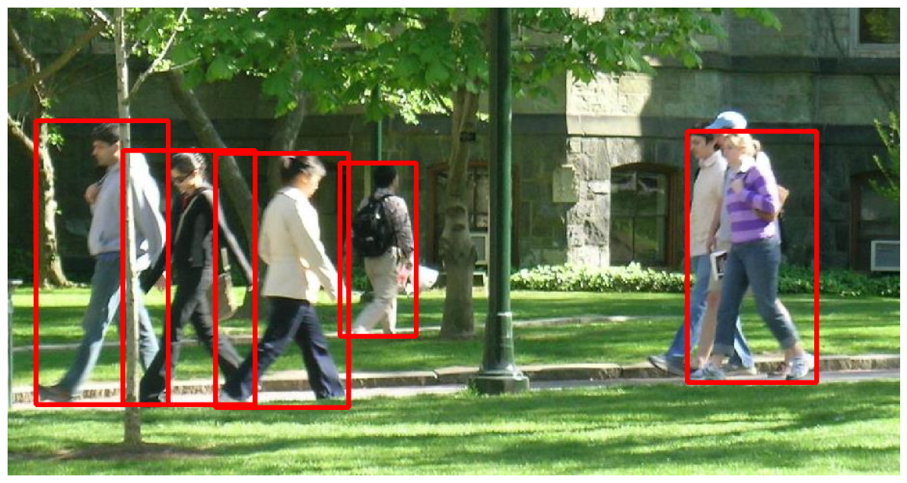
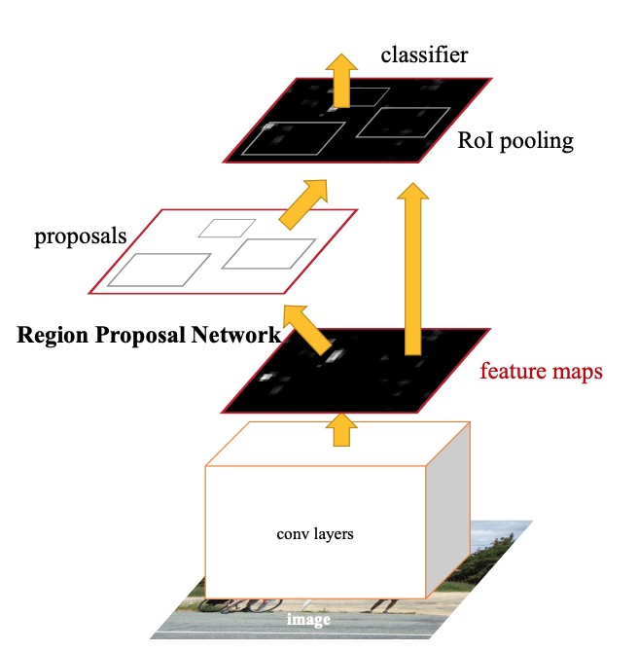
Trainer
객체 탐지(Object Detection)는 주어진 이미지 내에서 객체가 존재하는 위치에 바운딩 박스(Bounding Box)를 치고 해당 객체의 종류를 분류(Classification)하는 태스크이다
객체 탐지 모델에는 일반적으로 이미지의 피쳐를 추출하는 백본, 피쳐를 기반으로한 바운딩 박스 생성 모듈, 바운딩 박스 영역 내 객체 분류 모듈 등이 존재
바운딩 박스 생성과 객체 분류를 동시에 진행하는지의 여부에 따라 단일 단계 탐지기(One-stage detector), 이단계 탐지기(Two-stage detector)로 분류
바운딩박스 예시
Faster RCNN 구조

Slide 35
Trainer
파이토치에서 제공하는 객체 탐지 모델들은 torchvision.models의 detection에서 사용이 가능
Faster R-CNN, FCOS, RetinaNet, SSD 등의 사전에 정의되어 있는 모델을 제공
각각의 모델은 Backbone, Anchor generator, RoI pooler 등을 따로 선언하여 커스텀 할 수 있음
앵커(Anchor)는 객체 탐지 시 생성할 바운딩 박스의 크기와 가로세로비를 설정
RoI(Region of Interest) Pooler는 백본으로부터의 출력된 RoI마다 고정된 크기의 피쳐맵으로 변경
모델 자체 파라미터를 설정하여 각종 스레시홀드 값이나 한번에 생성할 바운딩 박스의 수 등을 변경 가능
import torchvision
from torchvision.models.detection import FasterRCNN
from torchvision.models.detection.rpn import AnchorGenerator
backbone = torchvision.models.mobilenet_v2(weights="DEFAULT").features
backbone.out_channels = 1280
anchor_generator = AnchorGenerator(sizes=((32, 64, 128, 256, 512),),
aspect_ratios=((0.5, 1.0, 2.0),))
roi_pooler = torchvision.ops.MultiScaleRoIAlign(featmap_names=['0'],
output_size=7,
sampling_ratio=2)
model = FasterRCNN(backbone,
num_classes=2,
rpn_anchor_generator=anchor_generator,
box_roi_pool=roi_pooler)

Slide 36
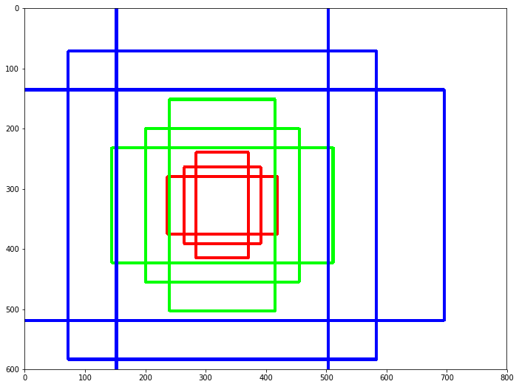
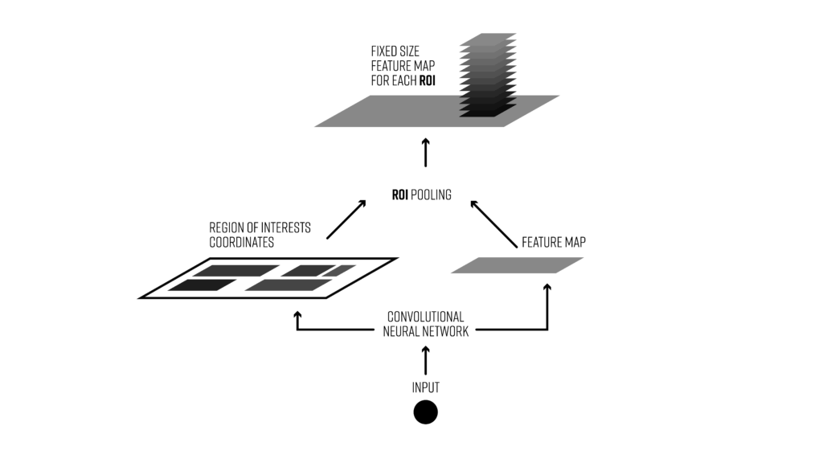
Trainer
파이토치에서 제공하는 객체 탐지 모델들은 torchvision.models의 detection에서 사용이 가능
Faster R-CNN, FCOS, RetinaNet, SSD 등의 사전에 정의되어 있는 모델을 제공
각각의 모델은 Backbone, Anchor generator, RoI pooler 등을 따로 선언하여 커스텀 할 수 있음
앵커(Anchor)는 객체 탐지 시 생성할 바운딩 박스의 크기와 가로세로비를 설정
RoI(Region of Interest) 풀링은 백본으로부터의 출력된 RoI마다 고정된 크기의 피쳐맵으로 변경
모델 자체 파라미터를 설정하여 각종 스레시홀드 값이나 한번에 생성할 바운딩 박스의 수 등을 변경 가능
앵커 예시 이미지
RoI 풀링 이미지

Slide 37
Trainer
객체 탐지 모델 학습 시 모델에게 전달할 바운딩 박스에 대한 정답 또한 필요
이미지에 대한 정보들과 영역의 크기나 박스의 좌표 등의 정보를 담고 있는 파일을 어노테이션이라 칭함
객체탐지를 위한 데이터 로더는 해당 어노테이션을 읽어 필요한 정보를 추출하여 제공
어노테이션의 포맷에는 다양하게 있지만 COCO 데이터셋의 포맷을 범용적으로 사용
{
"license": 1,
"file_name": "000000324158.jpg",
"coco_url": "http://images.cocodataset.org/val2017/000000324158.jpg",
"height": 334,
"width": 500,
"date_captured": "2013-11-19 23:54:06",
"flickr_url": "http://farm1.staticflickr.com/169/417836491_5bf8762150_z.jpg",
"id": 324158
}
{
"area": 331.9790999999998,
"iscrowd": 0,
"image_id": 324158,
"bbox": [
44.2,
161.19,
36.78,
13.78
],
"category_id": 3,
"id": 345846
}

Slide 38
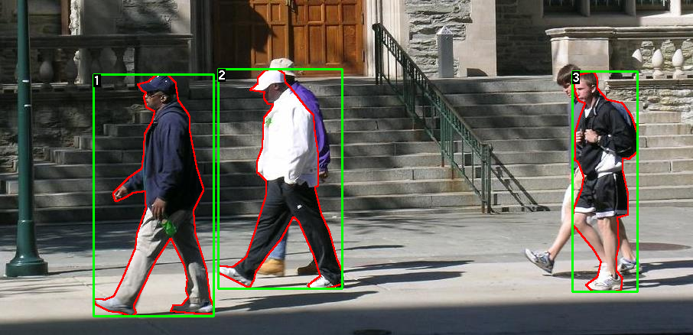
Training Detection Model
PennFudan 데이터셋 예시
데이터셋 다운로드
wget -Uri https://www.cis.upenn.edu/~jshi/ped_html/PennFudanPed.zip
Notes:
- 전체 코드 줄 설명

Slide 39
Training Detection Model
학습에 필요한 라이브러리 import
import os,sys
import torch
import torchvision
from torchvision.models.detection import FasterRCNN
from torchvision.models.detection.rpn import AnchorGenerator
from torch.utils.data import DataLoader
import transforms as T
from engine import train_one_epoch
from utils import *
from datasets import PennFudanDataset
import matplotlib.pyplot as plt
import cv2
%matplotlib inline
경로 및 파라미터 설정
data_path = '학습에 사용할 데이터까지의 경로'
save_path = ＇학습된 모델 파라미터를 저장할 디렉토리까지의 경로'
num_epoch = 10
device = torch.device('cuda') if torch.cuda.is_available() else torch.device('cpu')
Notes:
- 전체 코드 줄 설명

Slide 40
Training Detection Model
어그멘테이션 선언
def get_transform(train):
transforms = []
transforms.append(T.PILToTensor())
transforms.append(T.ConvertImageDtype(torch.float))
if train:
transforms.append(T.RandomHorizontalFlip(0.5))
return T.Compose(transforms)
학습 / 검증 데이터셋 및 데이터 로더 선언
trainset = PennFudanDataset(data_path, get_transform(train=True))
testset = PennFudanDataset(data_path, get_transform(train=False))
indices = torch.randperm(len(trainset)).tolist()
dataset = torch.utils.data.Subset(trainset, indices[:-1])
dataset_test = torch.utils.data.Subset(testset, indices[-1:])
trainLoader = DataLoader(dataset, batch_size=1, shuffle=True, collate_fn=collate_fn)
testLoader = DataLoader(dataset_test, batch_size=1, shuffle=False, collate_fn=collate_fn)
Notes:
- 전체 코드 줄 설명

Slide 41
Training Detection Model
객체 탐지 모델 선언
backbone = torchvision.models.mobilenet_v2(weights="DEFAULT").features backbone.out_channels = 1280 anchor_generator = AnchorGenerator(sizes=((32, 64, 128, 256, 512),),aspect_ratios=((0.5, 1.0, 2.0),)) roi_pooler = torchvision.ops.MultiScaleRoIAlign(featmap_names=['0'],output_size=7,sampling_ratio=2)
model = FasterRCNN(backbone,num_classes=2,rpn_anchor_generator=anchor_generator,box_roi_pool=roi_pooler)
model = model.to(device)
optimizer = torch.optim.SGD(model.parameters(), lr=0.01, weight_decay=0.0005)
모델 학습 및 모델 파라미터 저장
for epoch in range(num_epoch):
train_one_epoch(model, optimizer, trainLoader, device, epoch, print_freq=10)
torch.save(model.state_dict(), os.path.join(save_path, 'detector.pth'))
Notes:
- 전체 코드 줄 설명

Slide 42
Training Detection Model
실제 이미지에서 객체 탐지 결과 확인
imgs, targets= next(iter(testLoader))
img = imgs[0]
sample = img.permute(1,2,0).cpu().numpy()
target = targets[0]
boxes = target['boxes'].cpu().numpy().astype(int)
model.eval()
device = torch.device('cpu')
model = model.to(device)
outputs = model(img.unsqueeze(0))
outputs = [{k: v.to(device) for k, v in t.items()} for t in outputs]
fig, ax = plt.subplots(1, 1, figsize=(16, 8))
mean_score = torch.mean(outputs[0]['scores'])
for box, score in zip(outputs[0]['boxes'].int(), outputs[0]['scores']):
if score > 0.75:
cv2.rectangle(sample,(box[0].item(), box[1].item()),(box[2].item(), box[3].item()),(220, 0, 0), 3)
for box in zip(targets[0]['boxes'].int()):
box = box[0]
cv2.rectangle(sample,(box[0].item(), box[1].item()),(box[2].item(), box[3].item()),(0, 0, 255), 3)
ax.set_axis_off()
ax.imshow(sample)
Notes:
- 전체 코드 줄 설명

Slide 43
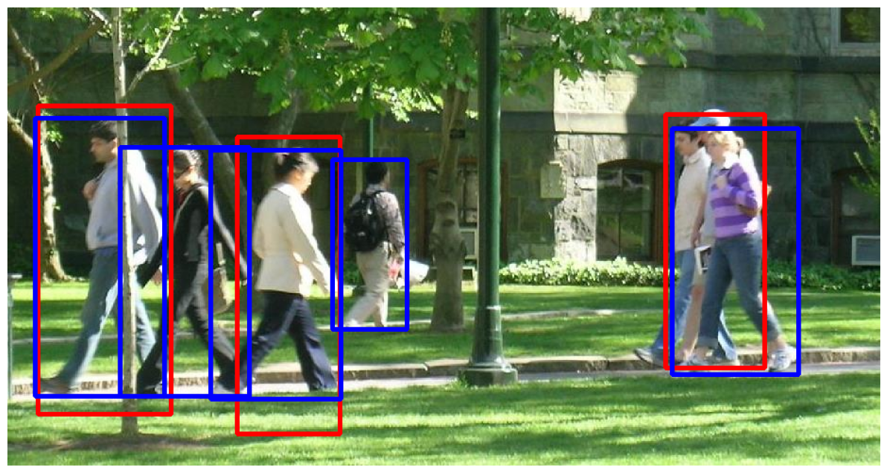
Training Detection Model
파랑 : 정답값
빨강 : 예측값
Notes:
- 전체 코드 줄 설명

Slide 44
Thank You
for Your Attention.

Slide 45
0.0 Appendix
A
B

